Slide 1
Bases de datos
Modelo Relacional
Norbey Danilo Muñoz Cañón
2023

Slide 2
Modelo Relacional
El modelo relacional, para el modelado y la gestión de bases de datos, es un modelo de datos basado en la lógica de predicados y en la teoría de conjuntos.

Slide 3
Modelo Relacional
Tras ser postuladas sus bases en 1970 por Edgar Frank Codd, de los laboratorios IBM en San José (California), no tardó en consolidarse como un nuevo paradigma en los modelos de base de datos.
Su idea fundamental es el uso de relaciones. Estas relaciones podrían considerarse en forma lógica como conjuntos de datos llamados tuplas.

Slide 4
Modelo Relacional se ocupa de
La estructura de datos
La manipulación de datos
La integridad de los datos

Slide 5
Donde las relaciones están formadas por:
Atributos (columnas)
Tuplas (Conjunto de filas)

Slide 6
Existen dos formas para la construcción de modelos relacionales:
Creando un conjunto de tablas iniciales y aplicando operaciones de normalización hasta conseguir el esquema óptimo,
O, convertir el modelo entidad relación (ER) en tablas, con una depuración lógica y la aplicación de restricciones de integridad.

Slide 7
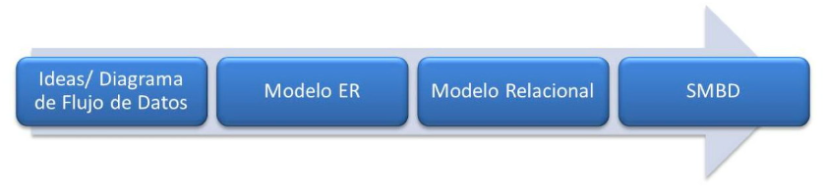

Slide 8
Aspectos Modelo Relacional

Slide 9
Objetivos
Independencia Física: La forma de almacenar los datos no debe influir en su manipulación. Si el almacenamiento físico cambia, los usuarios que acceden a esos datos no tienen que modificar sus aplicaciones.
Independencia Lógica: Las aplicaciones que utilizan la base de datos no deben ser modificadas por que se inserten, actualicen y eliminen datos.

Slide 10
Objetivos
Flexibilidad: En el sentido de poder presentar a cada usuario los datos de la forma en que éste prefiera.
Uniformidad: Las estructuras lógicas de los datos siempre tienen una única forma conceptual (las tablas), lo que facilita la creación y manipulación de la base de datos por parte de los usuarios.
Sencilles: Las características anteriores hacen que este Modelo sea fácil de comprender y de utilizar por parte del usuario final.

Slide 11
Características
Los datos son atómicos ó monovaluados;
Los datos de cualquier columna son de un solo tipo.
Cada columna posee un nombre único.
El orden de las columnas no es de importancia para la tabla.
Las columnas de una relación se conocen como atributos.
Cada atributo tiene un dominio.

Slide 12
Características
No existen 2 filas en la tabla que sean idénticas.
La información en las bases de datos es representada como datos explícitos.
Cada relación tiene un nombre específico y diferente al resto de las relaciones.
Los valores de los atributos son atómicos: en cada tupla, cada atributo (columna) toma un solo valor. Se dice que las relaciones están normalizadas.

Slide 13
Características
El orden de los atributos no importa: los atributos no están ordenados.
Cada tupla es distinta de las demás: no hay tuplas duplicadas.
El orden de las tuplas no importa: las tuplas no están ordenadas.

Slide 14
Definiciones
Relación: Tabla bidimensional para la representación de datos. Ejemplo: Estudiantes.
Tuplas: Filas de una relación que contiene valores para cada uno de los atributos (equivale a los registros). Ejemplo: 34563, José, Martinez, 19, Masculino. Representa un objeto único de datos implícitamente estructurados en una tabla. Un registro es un conjunto de campos que contienen los datos que pertenecen a una misma entidad.
Atributos: Columnas de una relación y describe las características particulares de cada campo. Ejemplo: id estudiante.

Slide 15
Definiciones
Esquemas: Forma de representar una relación y su conjunto de atributos. Ejemplo: Estudiantes (id estudiante, nombre(s), apellido(s), edad, género)
Claves: Campo cuyo valor es único para cada registro. Principal, identifica una tabla, y Foránea, clave principal de otra tabla relacionada. Ejemplo: id estudiante.
Clave Primaria: identificador único de una tupla.

Slide 16
Definiciones
Cardinalidad: número de tuplas(m).
Grado: número de atributos(n).
Dominio: colección de valores de los cuales el atributo obtiene su atributo.

Slide 17
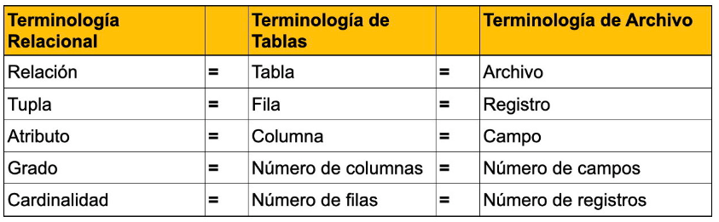
Definiciones

Slide 18
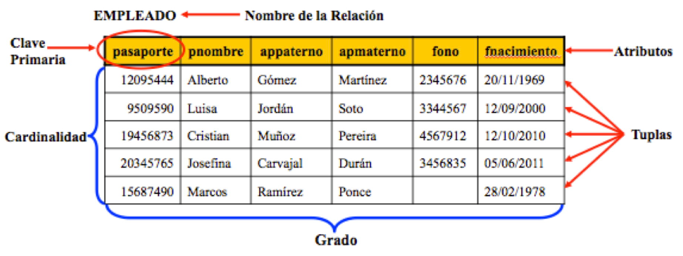
Definiciones

Slide 19
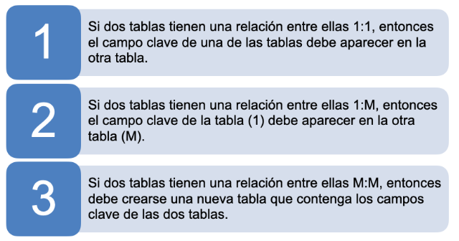
Reglas de integridad

Slide 20
Reglas de integridad
Reglas o restricciones de validación que controlan que los datos a registrar sean correctos.
Integridad de Dominio: Conjunto de valores válidos de un campo (propiedades del campo).
Integridad de Transiciones: Define los estados por lo que un registro puede pasar válidamente (operación previa).

Slide 21
Reglas de integridad
Integridad de Entidades: Asegura la integridad de las tablas (claves, identificación)
Integridad Referencial: Mantienen y protegen vínculos entre tablas (propiedades de las relaciones)
Integridad de Bases de Datos: Referencian más de una tabla, gobiernan la DB como un todo.
Integridad de Transacciones: Controlan la forma como se manipulan los datos entre una o varias BD

Slide 22
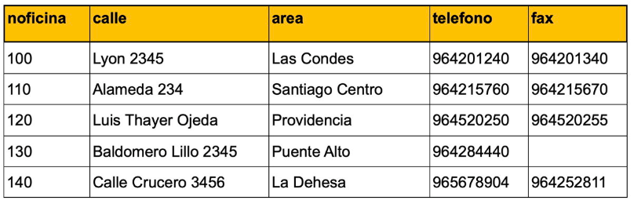
Atributo
Se corresponde con la idea de campo o columna.
En el caso de que sean varios los atributos de una misma tabla, definidos sobre el mismo dominio, habrá que darles nombres distintos, ya que una tabla no puede tener dos atributos con el mismo nombre.

Slide 23
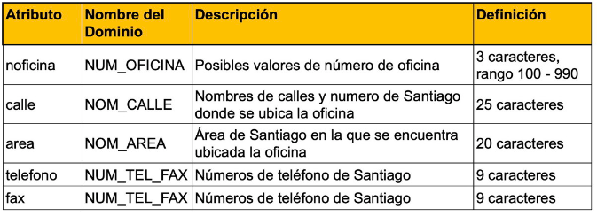
Dominio
El dominio dentro de la estructura del Modelo Relacional es el conjunto de valores que puede tomar un atributo.

Slide 24
Dominio
Un dominio contiene todos los posibles valores que puede tomar un determinado atributo. Dos atributos distintos pueden tener el mismo dominio.
Un domino es un conjunto finito de valores del mismo tipo.
Los dominios poseen un nombre para poder referirnos a él y así poder ser reutilizable en más de un atributo.

Slide 25
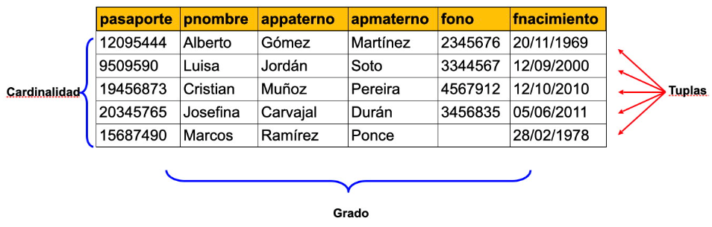
Tupla, grado y cardinalidad

Slide 26
Tupla, grado y cardinalidad
Tupla: es cada una de las filas de la relación. Representa por tanto el conjunto de cada elemento individual (ejemplar ó ocurrencia) de esa tabla. En la relación OFICINA, cada tupla tiene cinco valores, uno para cada atributo. Las tuplas de una relación no siguen ningún orden.

Slide 27
Tupla, grado y cardinalidad
Grado: número de columnas de la relación (número de atributos). La relación OFICINA es de grado seis porque tiene seis atributos. Esto quiere decir que cada fila de la tabla es una tupla con seis valores.
Cardinalidad: número de tuplas de una relación (número de filas). Ya que en las relaciones se van insertando y borrando tuplas a menudo, la cardinalidad de las mismas varía constantemente.

Slide 28
Claves
Clave candidata
Conjunto de atributos que permiten identificar en forma única cada tupla de la relación. Es decir, columnas cuyos valores no se repiten para esa tabla. Los atributos candidatos para una tabla de individuos (clientes, pacientes, etc.) es el ‘rut’, un número de seguro social, un ‘id’ de cliente (numérico o de caracter).

Slide 29
Claves
Clave primaria
Clave candidata que se escoge como identificador de las tuplas. Se elige como primaria la candidata que identifique mejor a cada tupla en el contexto de la base de datos. Por ejemplo, un atributo con el RUT sería clave candidata de una tabla de clientes, aunque si en esa relación existe un atributo de código de cliente, este sería mejor candidato para clave principal, porque es mejor identificador para ese contexto.

Slide 30
Claves
Clave alternativa
Cualquier clave candidata que no sea primaria y que también puede identificar de manera única una tupla. Al momento de crear la relación como tabla en la Base de Datos se debe definir una constraints de tipo UNIQUE.

Slide 31
Claves
Clave externa, ajena o foránea
Atributo cuyos valores coinciden con una clave candidata (normalmente primaria) de otra tabla.

